Slide 1

Comunicazione nei beni culturali
PCTO 4F

Slide 2

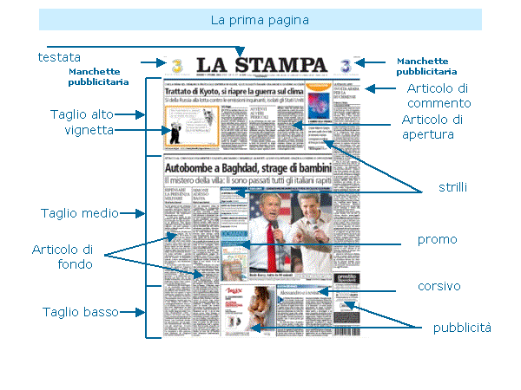
Il nostro percorso
Prima di catapultarci nella stesura di un vero e proprio articolo abbiamo dovuto imparare a distinguere le varie parti di un giornale e soprattutto quali domande porci per scrivere un articolo da vero giornalista

Slide 3

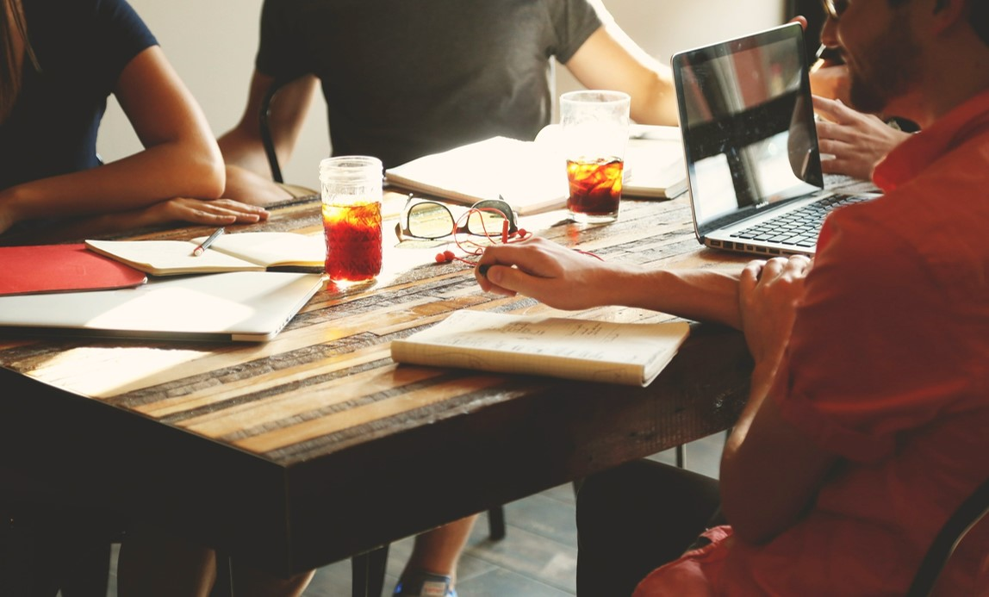
Le prime lezioni
Durante le prime lezioni abbiamo fatto la conoscenza della tutor Alfonsina Caputano, giornalista del giornale «Le Cronache» di Salerno. Grazie a lei ci siamo potuti interfacciare con il mondo del giornalismo, iniziando sin dalla prima lezione a ricercare informazioni e a provare a scrivere la testata di un giornale.
Abbiamo imparato a selezionare le informazioni attraverso la regola delle «5 W» e a classificare gli articoli in base alla loro importanza nella prima pagina di un giornale.
Abbiamo compreso che nel processo di stesura di un singolo articolo ci sono tante menti con ruoli diversi ma con uno stesso obiettivo: l’articolo perfertto.

Slide 4
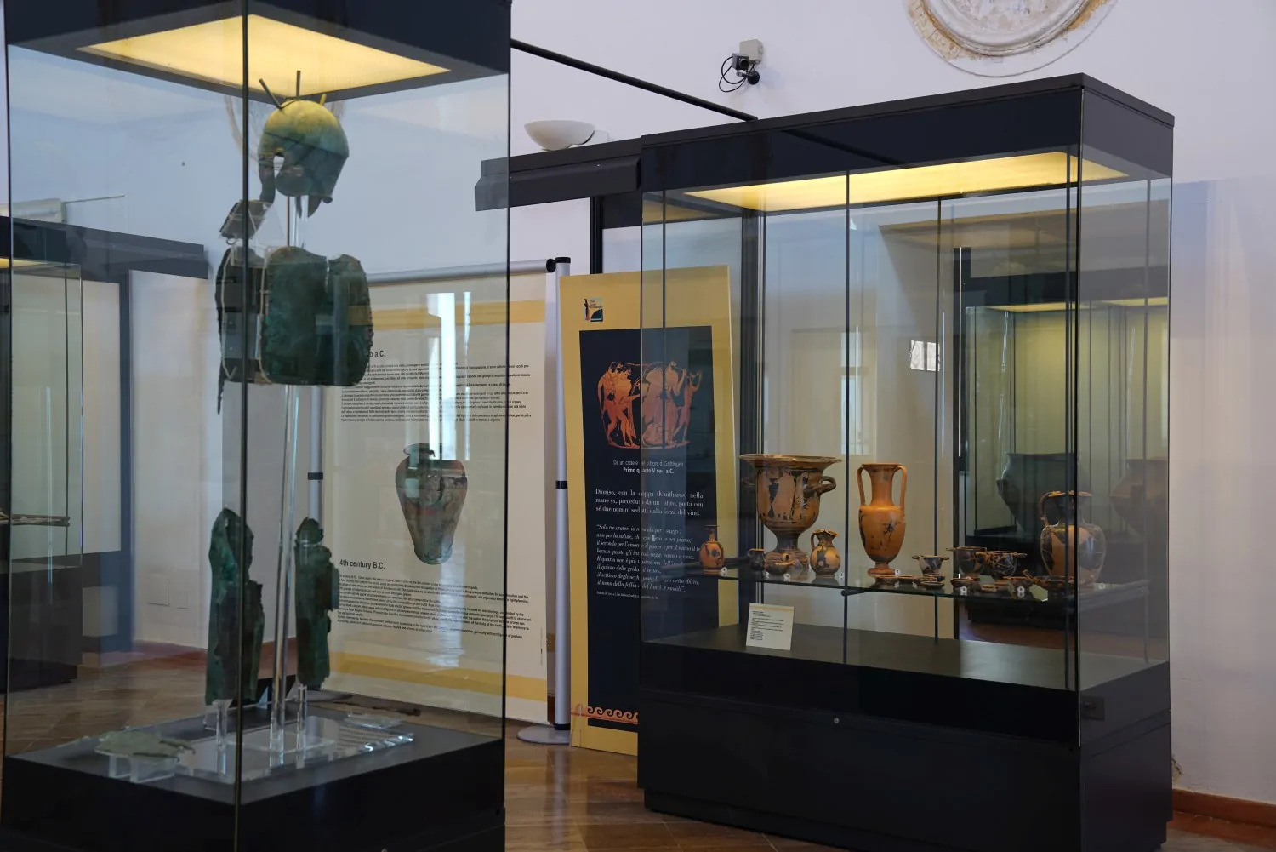
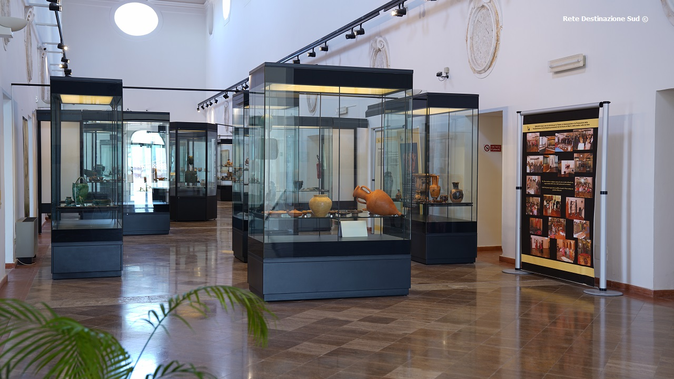
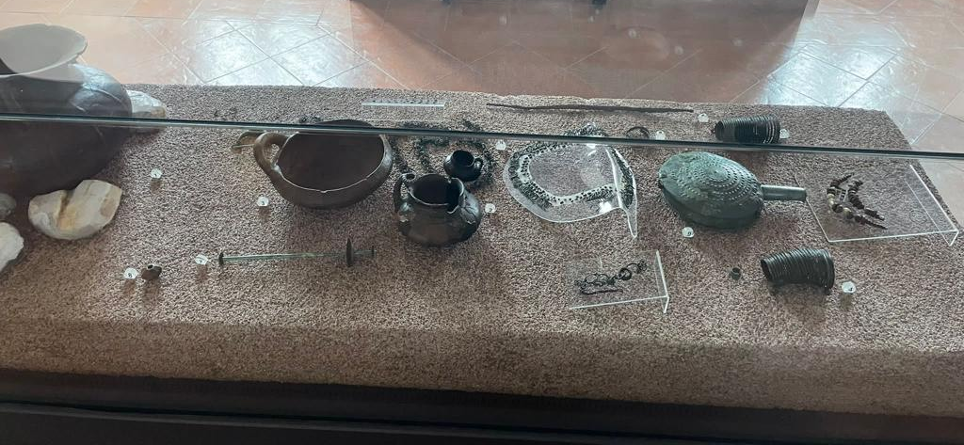
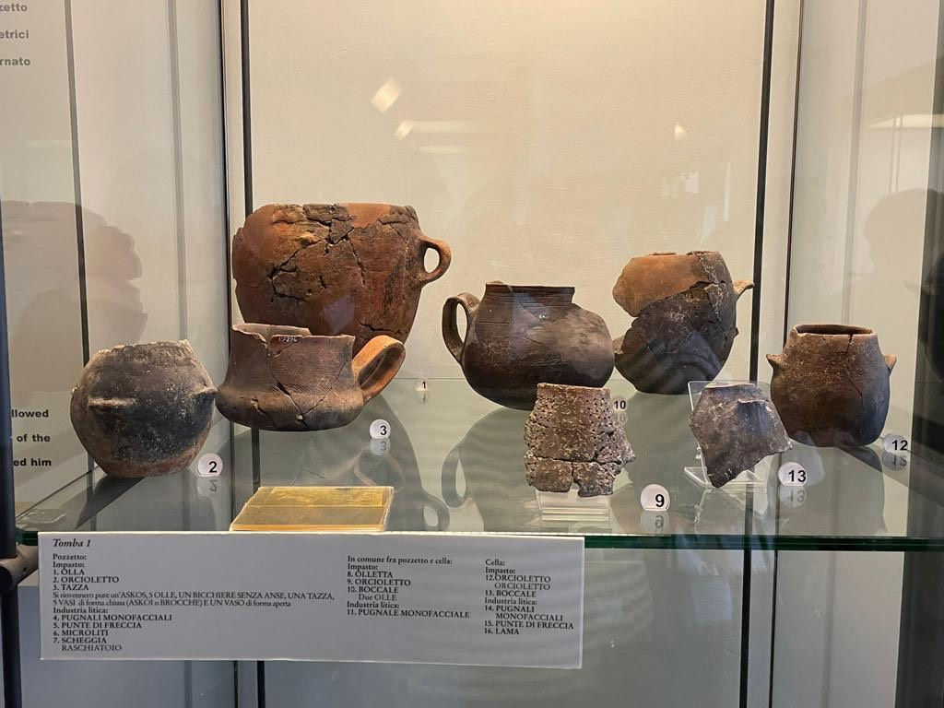
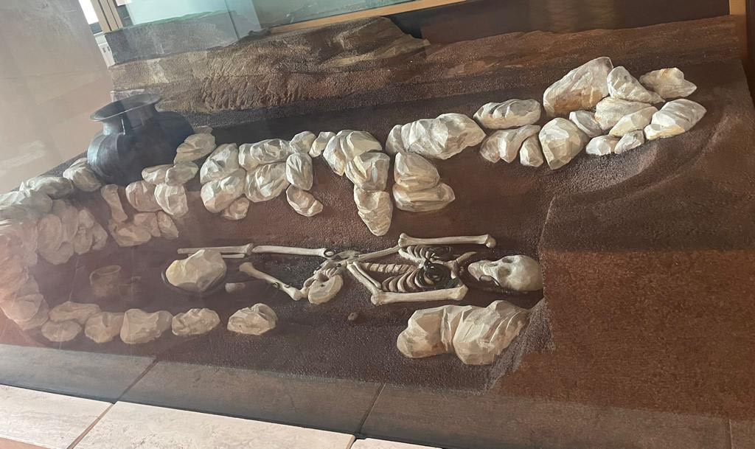
Le visite guidate
IL MUSEO ARCHEOLOGICO
La prima tappa che abbiamo effettuato è stata al Museo Archeologico di Eboli, situato nel vecchio convento di San Francesco. Dopo una piccola spiegazione da parte della guida, abbiamo iniziato il tour del museo, visitando le diverse stanze poste in ordine cronologico. Possiamo dividerlo principalmente in due sezioni: nella prima sezione troviamo testimonianze risalenti al Neolitico superiore, rinvenute nel territorio ebolitano e in quello circostante; la seconda sezione, invece, è dedicata all’esposizione dei ricchi corredi funerari che risalgono all’età del Ferro.

Slide 5

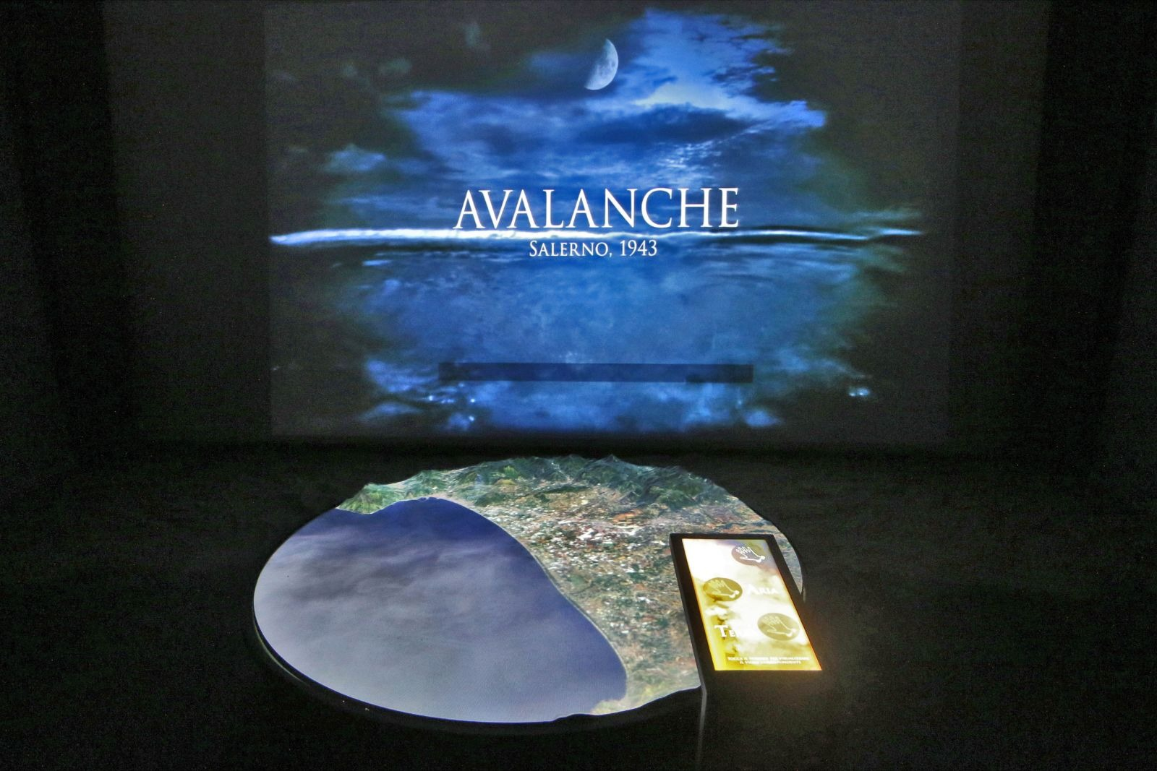
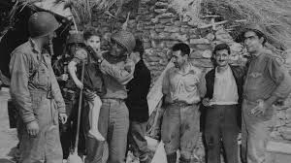
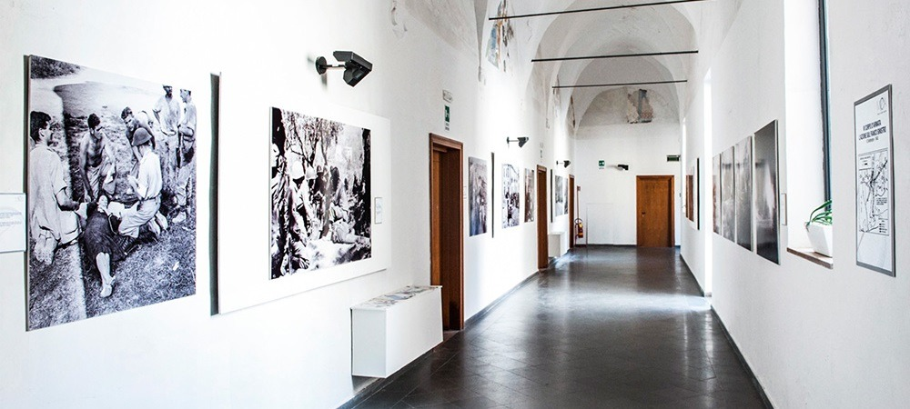
Le visite guidate
IL MOA
Il secondo museo sul territorio ebolitano che abbiamo visitato è stato il MOA, che sta per «Museum of Operation Avalanche». Il museo tratta dello sbarco degli Americani tra Paestum e Campolongo e mostra, in diverse sale, il punto di vista di ogni fazione interessata durante il conflitto mondiale. All’ingresso troviamo delle fotografie molto suggestive scattate dal fotografo di guerra Robert Capa, che rappresentano le condizioni degli alleati prima e dopo lo sbarco. Proseguendo troviamo diverse stanze, ognuna delle quali incentrata su un Paese diverso. All’interno troviamo diversi cimeli e reperti storici, alcuni dei quali ritrovati sul suolo ebolitano. Infine, l’ultima sala, «la stanza emozionale», offre una visione da diverse prospettive sull’operazione Avalanche attraverso dei video interattivi molto avvincenti.

Slide 6
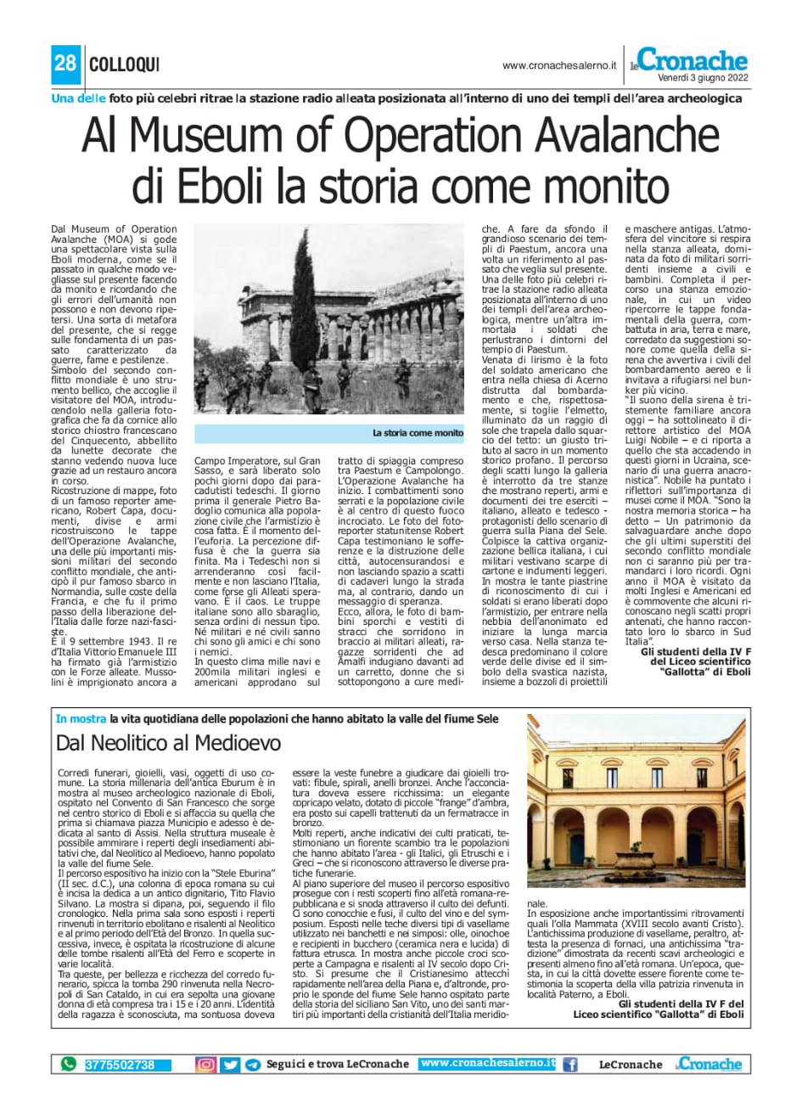

La stesura
Nelle ultime lezioni e nel tempo pomeridiano ci siamo concentrati sulla stesura degli articoli, che poi sono stati successivamente corretti dalla tutor. Infine, quest’ultimi sono stati pubblicati sul giornale «Le Cronache».

Slide 7

Grazie per l’attenzione
Un ringraziamento speciale alle docenti Diana Naponiello, Luigia Cappiello e Marisa Desiderio che ci hanno seguito in questo percorso e alla tutor esterna Alfonsina Caputano

